Slide 1
Java days
Spring
Spring Boot
React JS

Slide 2

Spring
https://spring.io/
Un Ecosystème complet (plusieurs projets)
Spring Boot
Spring Framework
Spring Data
Spring Security
Spring Batch
Spring Integration
Spring Cloud
…

Slide 3


Spring - introduction
« Spring est un framework libre pour construire et définir l'infrastructure d'une application java, dont il facilite le développement et les tests. »
« The results of using J2EE in practice are often disappointing: applications are often slow, unduly complex, and take too long to develop. Rod Johnson believes that the problem lies not in J2EE itself, but in that it is often used badly. »
Expert One–on–One J2EE Design and Development (October 2002)

Slide 4
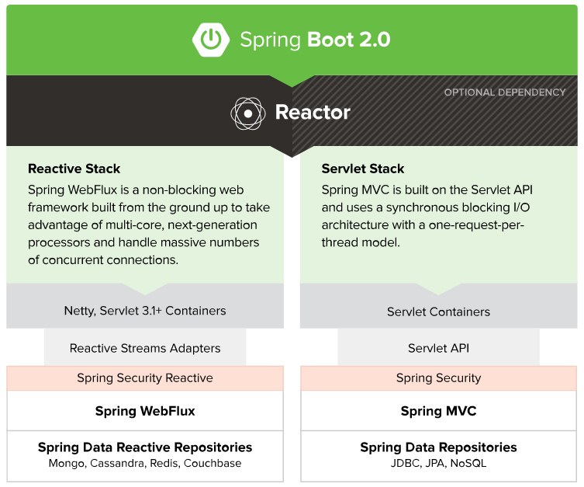
Spring - introduction

Slide 5
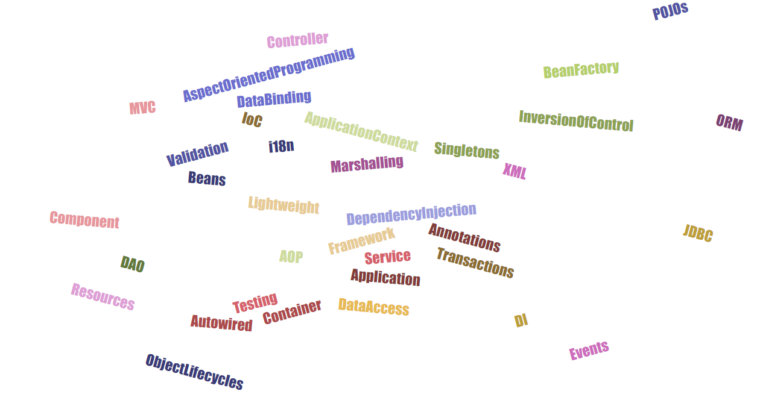
Spring Framework

Slide 6
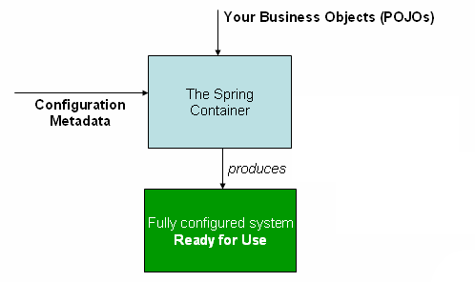
Spring Framework
https://spring.io/projects/spring-framework
« Plumbing » of Java-based enterprise applications

Slide 7
Spring Framework
https://docs.spring.io/spring-framework/docs/current/spring-framework-reference/core.html
Conteneur dit « léger » (IoC Container), pas besoin d’un serveur d’application: une alternative aux EJB
Inversion de contrôle est assurée de deux façons différentes : la recherche de dépendances et l'injection de dépendances
Code plus clair
Code decouplé
Plus simple à tester (mock)
…

Slide 8
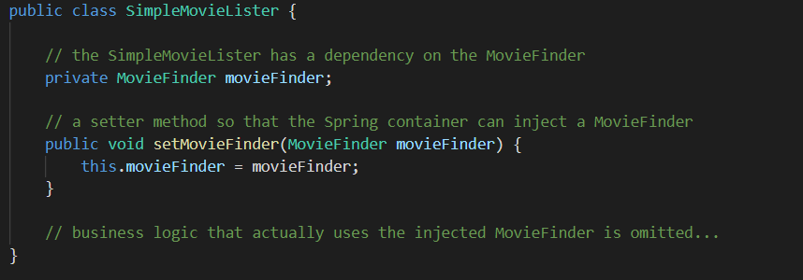

Spring Framework
new MovieFinder
Pas besoin d’implémenter une quelconque interface pour être prises en charge par le framework

Slide 9
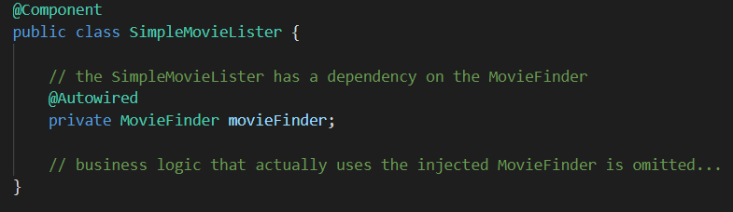
Spring Framework
new MovieFinder
Annotations Spring pour alléger la configuration (toujours pas besoin d’implémenter une quelconque interface)

Slide 10
Spring Framework
ApplicationContext et instanciation du Spring Container
Configuration centrale de l’application Spring
Bean Factory methods
Beans en singleton par défaut
Load file resources (properties, other context, …)
…

Slide 11
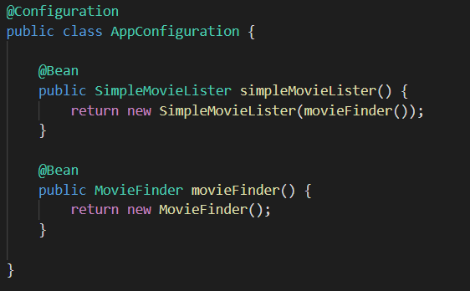
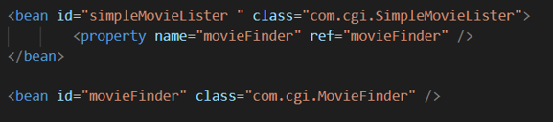
Spring Framework - Metadata
Configuration XML + Annotations vs Java-based

Slide 12
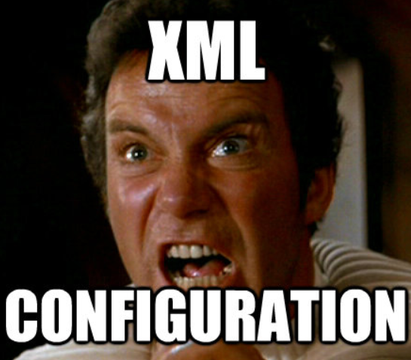
Spring Framework

Slide 13
Spring Boot
Convention over Configuration

Slide 14

Spring Boot
« Convention plutôt que configuration (aussi connu sous le nom de coder par convention) est une pratique informatique qui tend à faire décroître le nombre de décisions qu'un développeur doit prendre. »

Slide 15
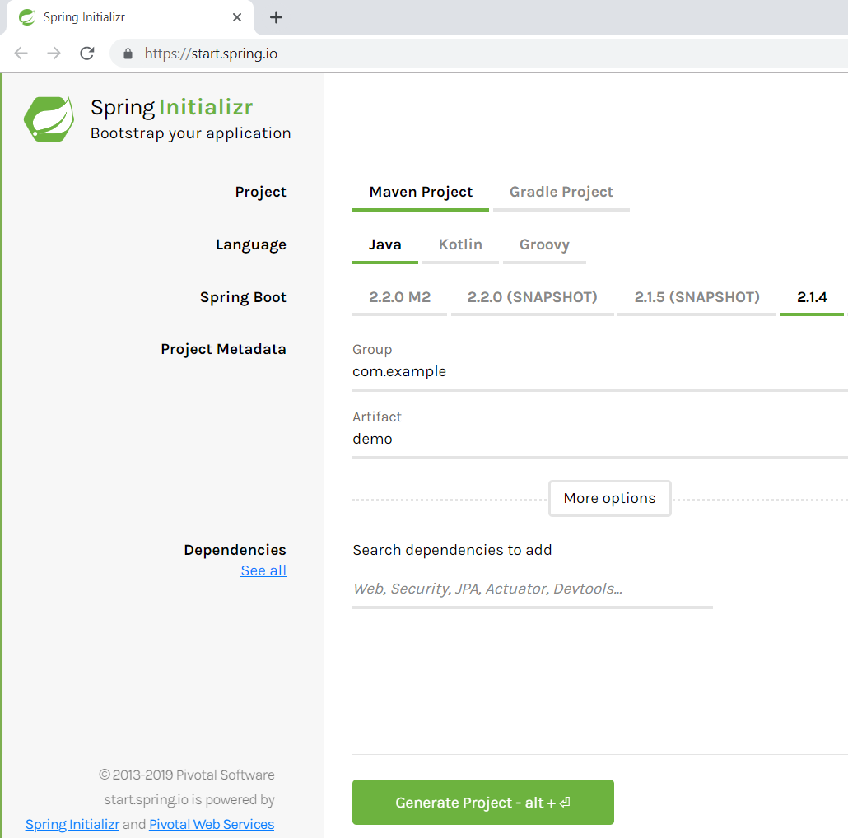

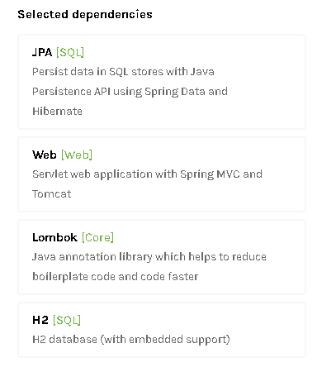
Spring Boot

Slide 16
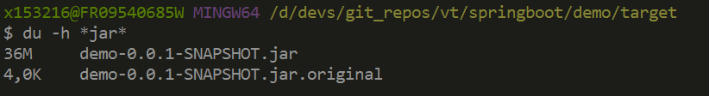
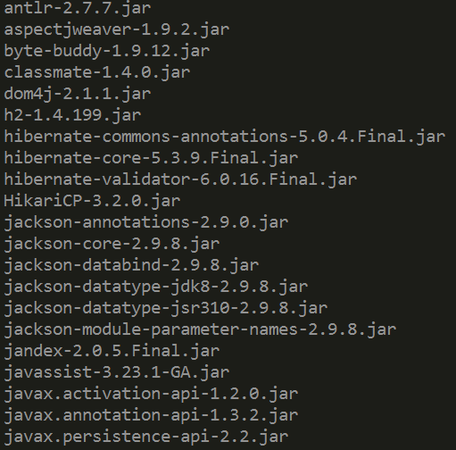
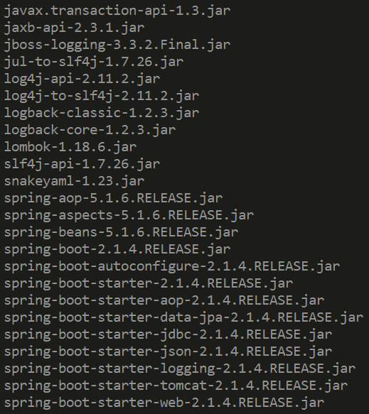
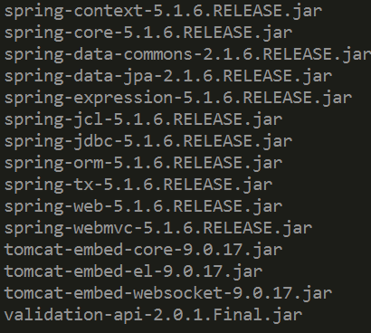
Spring Boot

Slide 17
Spring Boot
https://spring.io/projects/spring-boot
Application spring stand-alone (avec tomcat embarqué)
Opinionated starter dependencies pour simplifier la configuration
Configuration de Spring automatique (quand c’est possible)
Focus sur la logique métier plutôt que sur la configuration (+)
Set-up de projet rapide (+)
Besoin de connaître les bases de Spring (debugging compliqué) (-)
It’s magic ! (+/-)

Slide 18

Spring Boot
Auto-configuration
Création de la configuration nécessaire en fonctions des jar pour l’ajouter à l’ApplicationContext
Possibilité de fournir notre propre configuration (prioritaire)
Starters
Ensemble de dépendances regroupées par thèmes (Web, JPA, Security, …)
Utilisation des POM maven parents pour les versions des dépendances

Slide 19
Spring Boot
@Configuration donne à la classe actuelle la possibilité de définir des configurations qui iront remplacer les fichiers XML. Ces configurations se font via des Beans
@EnableAutoConfiguration permet au démarrage de Spring, de générer automatiquement les configurations nécessaires en fonction des dépendances situées dans votre classpath
@ComponentScan indique qu'il faut scanner les classes de ce package afin de trouver des Beans de configuration
@SpringBootApplication

Slide 20
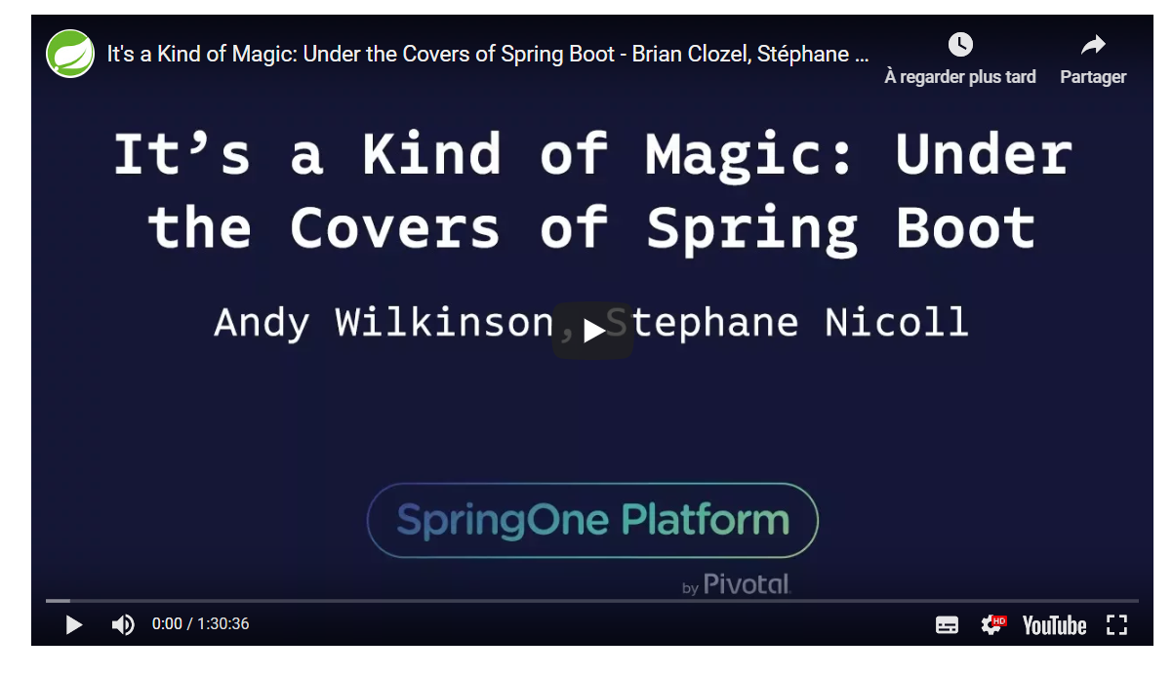
Spring Boot

Slide 21


Slide 22
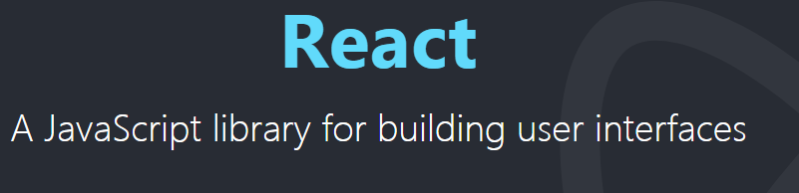
React - Introduction
React est une bibliothèque JavaScript libre et open-source développé par Facebook depuis 2013
Faciliter la création d'application web monopage (SPA) via la composition de composants encapsulés qui gèrent leur propre état

Slide 23


Single Page Application
Présentation
Contenu statique
Html/Css/Js/…
Couche Applicative
Services
Json/XML
Accès données
SERVEUR
CLIENT

Slide 24
React - Concepts
“When the data changes, React conceptually hits the "refresh" button, and knows to only update the changed parts.”
“With React the only thing you do is build components.”
“When your component is first initialized, the render method is called, generating a lightweight representation of your view.”
“When your data changes, the render method is called again !”

Slide 25
React - Concepts
Props & State
React’s one-way data flow (“one-way binding").
Supported Events : React normalizes events (work identically across all browsers)
Focus : onFocus, onBlur
Form : onChange, onInput, onSubmit
Mouse : onClick, ...

Slide 26
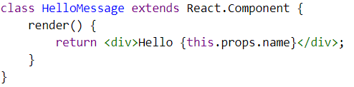
React - JSX
JSX semble presque identique au HTML
Les Frameworks du type “two-way data binding” place du JS dans du HTML, React fait le contraire
Composer le markup dans du JavaScript signifie qu’il est possible de profiter de toute la puissance de JavaScript lorsque vous travaillez sur le markup

